Slide 1



HTML Y CSS
Navarro Osorio Armando
Cruz Galván Alberto Israel

Slide 2



Slide 3



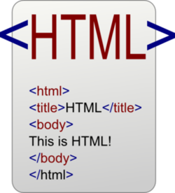
¿Qué ES HTML?
HTML es el lenguaje con el que se define el contenido de las páginas web. Básicamente se trata de un conjunto de etiquetas que sirven para definir el texto y otros elementos que compondrán una página web, como imágenes, listas, vídeos, etc.
HTML (Lenguaje de Marcas de Hipertexto, del inglés HyperText Markup Language) es el componente más básico de la Web. Define el significado y la estructura del contenido web.

Slide 4
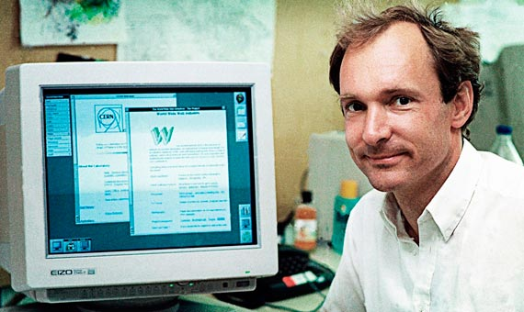
UN POCO DE HISTORIA…
El origen de HTML se remonta a 1980, cuando el físico Tim Berners-Lee, trabajador de la Organización Europea para la Investigación Nuclear propuso un nuevo sistema de "hipertexto" para compartir documentos.

Slide 5
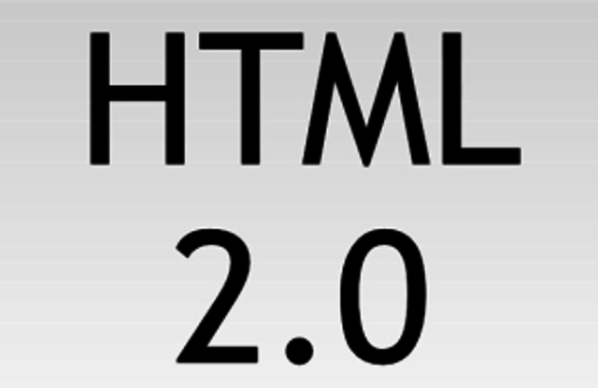

Versiones
HTML 2.0
HTML 3.0
En 1995 se publica el estándar HTML 2.0. A pesar de su nombre, HTML 2.0 es el primer estándar oficial de HTML, es decir, el HTML 1.0 no existió como estándar. HTML 2.0 no soportaba tablas. Se simplificaba al máximo la estructura del documento para agilizar su edición, donde la declaración explícita de los elementos body, html y head es opcional
La versión HTML 3.2 se publicó en 1997. Esta revisión incorporó los últimos avances de las páginas web desarrolladas hasta 1996, como applets de Java y texto que fluye alrededor de las imágenes

Slide 6
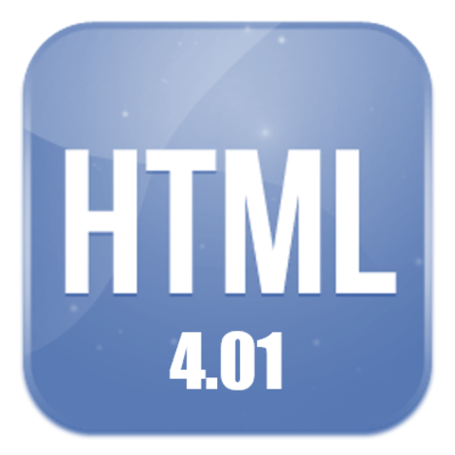

HTML 4.01
HTML 5
Después de una evolución de varios años, se liberó el HTML 5 como estándar oficial a finales de octubre de 2014. HTML 5 incorpora nuevos elementos no contemplados en HTML 4.01. Hay nuevas etiquetas, se introduce la posibilidad de introducir audio y video de forma directa en la web sin necesidad de plugins o complementos en los navegadores, y otras novedades.
Se publicó en diciembre de 1999 y se denomina HTML 4.01. empieza con la separación de la estructura del documento con la de la representación visual. Así crea un lenguaje paralelo al HTML 4.01 llamado CSS.

Slide 7

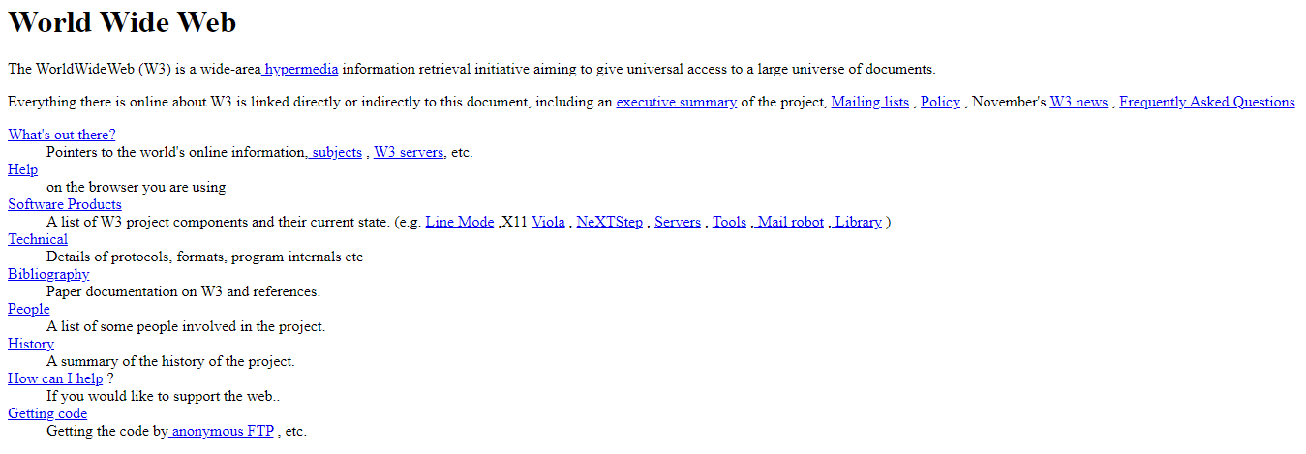

PRIMERA PAGINA WEB

Slide 8
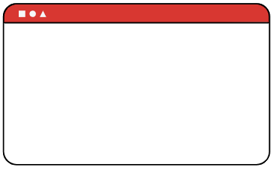
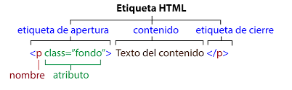
ELEMENTOS DE UN HTML
El HTML se escribe en forma de «etiquetas», rodeadas por corchetes angulares (<,>,/)
Los elementos son la estructura básica de HTML. Los elementos tienen dos propiedades básicas: atributos y contenido. Cada atributo y contenido tiene ciertas restricciones para que se considere válido al documento HTML. Un elemento generalmente tiene una etiqueta de inicio (por ejemplo, <nombre-de-elemento>) y una etiqueta de cierre (por ejemplo, </nombre-de-elemento>)

Slide 9


etiquetas
<img> para añadir imágenes al documento
<p> para parágrafos
<span> para estilos de una parte del texto
<title> para títulos importantes
<body> para el contenido
<head> para información sobre el documento
<div> división dentro del contenido
<a> para enlaces
<br> para saltos de línea
<H1>…<H6> para títulos dentro del contendo

Slide 10
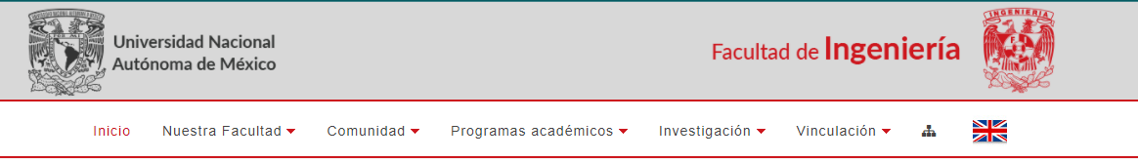
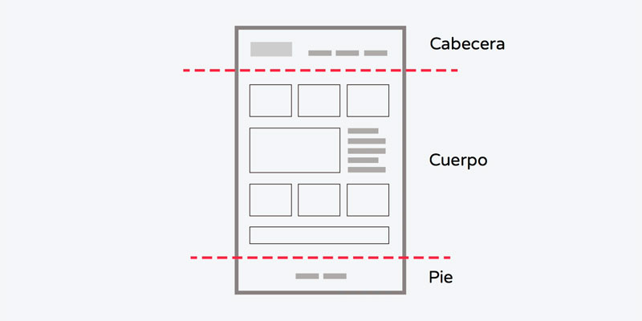

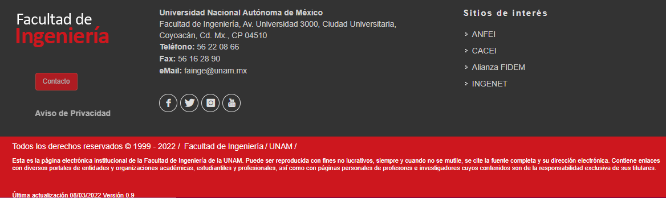
¿Cómo dividir un archivo html?

Slide 11

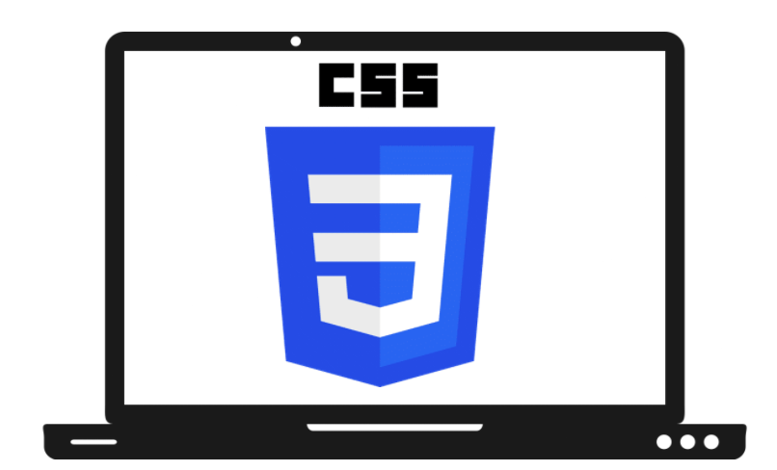
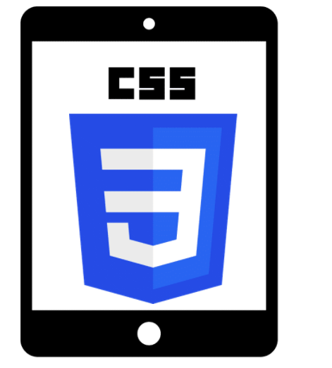
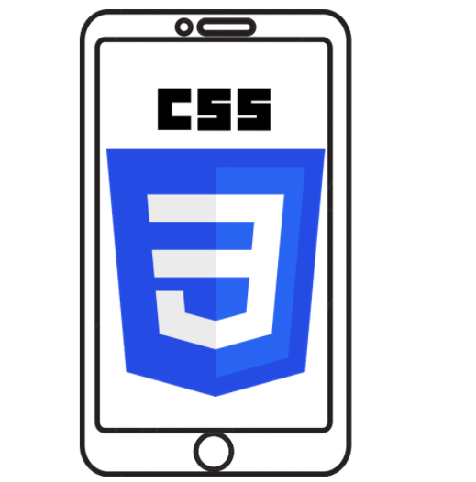

Slide 12

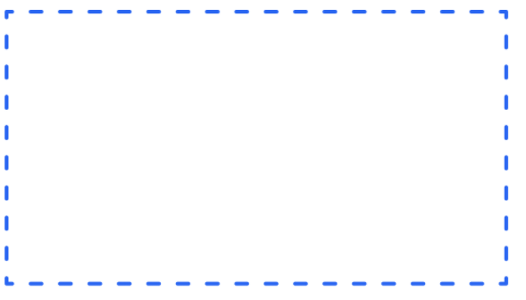

¿Qué ES css?
Lenguaje de estilos en cascada (Cascading Style Sheets). Como su nombre lo indica, sirve para proporcionar un estilo y apariencia a la página web en cuestión. Colores, tamaños tipos de letras, separaciones, etcétera.

Slide 13


Con css

Slide 14
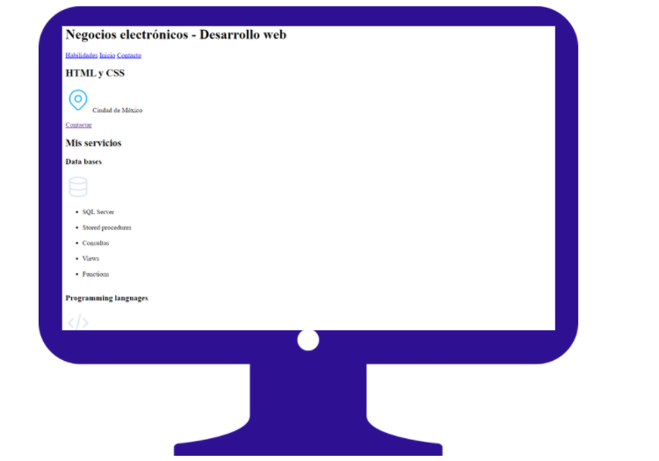

Sin css

Slide 15

UN POCO DE HISTORIA…
Se originó con el objetivo de añadir estilos a documentos electrónicos desde los años 1970. La W3C propuso CHSS (Cascading HTML Style Sheets) y la SSP (Stream-Based Style Sheet Proposal). Estas dos propuestas se unificaron para dar origen a CSS (Cascading Style Sheets), esto en 1997.

Slide 16


versiones
CSS 1 (1996)
-Primer versión.
-Contiene funcionalidades básicas (sintaxis, atributos y propiedades de fuetnes).
CSS 2 (1998)
-Posicionamiento de contenidos.
-Fuentes descargables
-Disposición de la página.
CSS 3 (2011)
-División de código en módulos.
La W3C ya no versiona esta tecnología, sino que hace una captura de las últimas especificaciones estables.

Slide 17
¿Qué es CSS?

Slide 18
MUCHAS GRACIAS
Mirjam Nilsson​
206-555-0146
mirjam@contoso.com
www.contoso.com

